Slide 1
第4章 功和能 ——研究力的空间积累效应
§4.1 功与动能定理
§4.2 质点与质点系的动能定理
§4.3 势能
§4.4 机械能定理和机械能守恒定律
§4.5 碰撞
§4.6 两体问题
§4.7 流体中的稳定流动

Slide 2
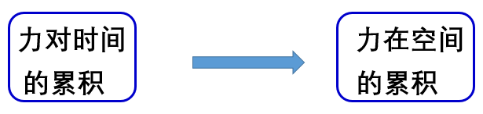
研究内容的转变：
要求：理解功、动能、势能和机械能量的概念，掌握机械能守恒定律。
守恒律是大自然中的基本规律，适用范围远远超出了牛顿力学。

Slide 3
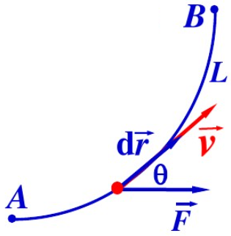
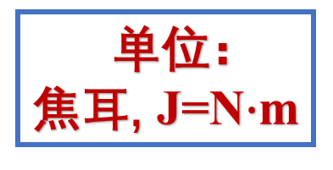
§4.1 功与动能定理
功的定义：力对空间累积效应的物理量，它等于质点所受的力和它的位移的标量积。
它如下特点：
(1)功是个标量，有正负之分；
(2)质点的位移与惯性参考系选取有关，因此功依赖于惯性参考系，但一对内力做的功与惯性参考系无关。
单位：
焦耳, J=N$∙$m

Slide 4
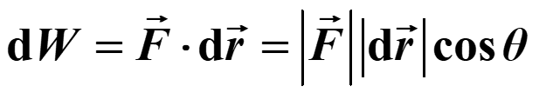
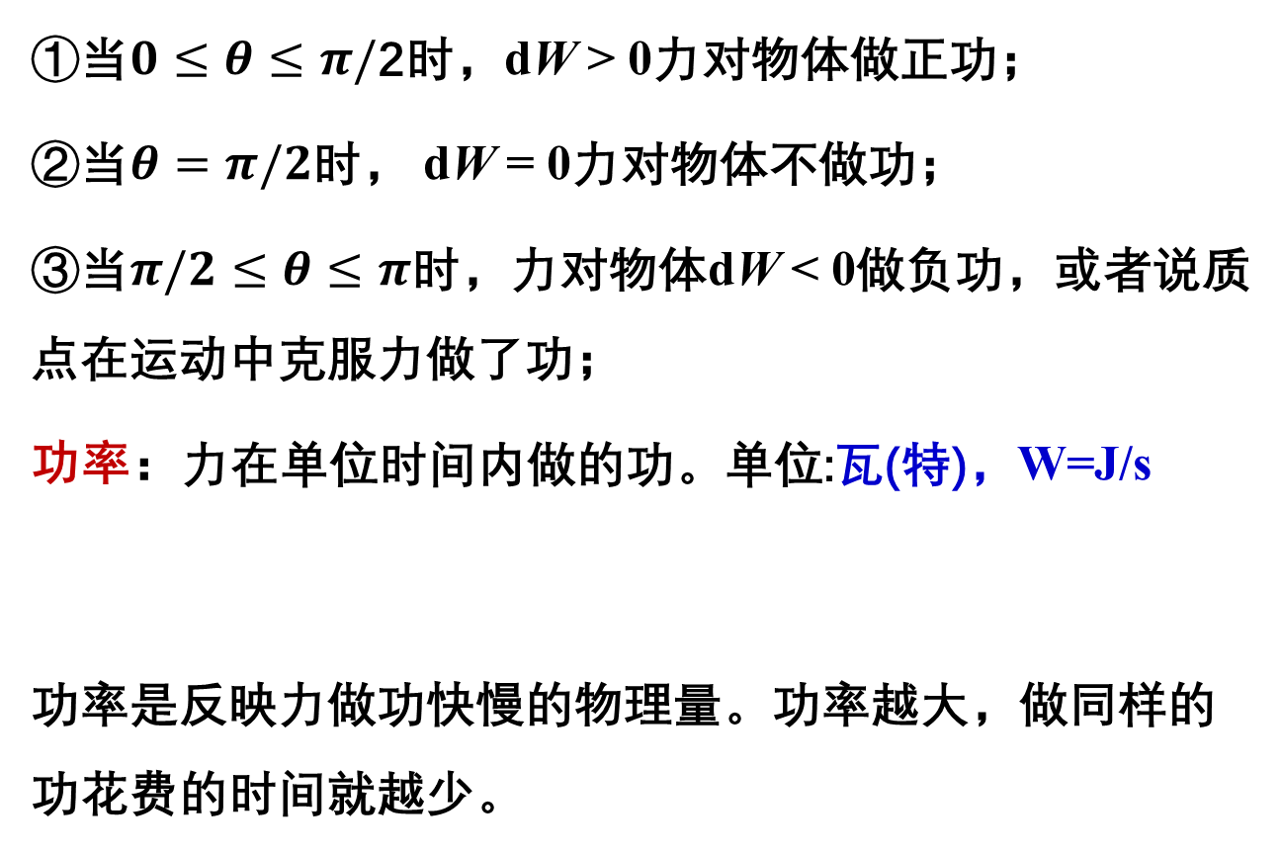
①当$0≤θ≤π/$2时，dW > 0力对物体做正功；
②当$θ=π/2$时， dW = 0力对物体不做功；
③当$π/2≤θ≤π$时，力对物体dW < 0做负功，或者说质点在运动中克服力做了功；
功率：力在单位时间内做的功。单位:瓦(特)，W=J/s
功率是反映力做功快慢的物理量。功率越大，做同样的功花费的时间就越少。

Slide 5
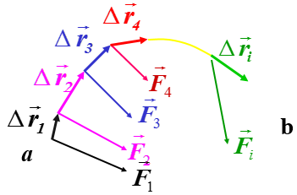
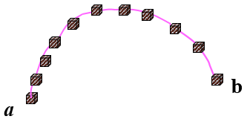
如何求变力的功？——采用微元分割法

Slide 6
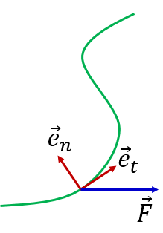
自然坐标系中线积分的表示
法向力不做功，切向力做功。

Slide 7
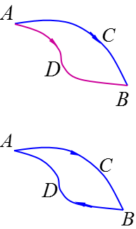
保守力(Conservative force)——做功与路径无关，只决定于系统的始末位置的力。
等价定义：如果力作用在物体上，
当物体沿闭合路径移动一周时，力作
的功为零，这样的力就称为保守力。

Slide 8
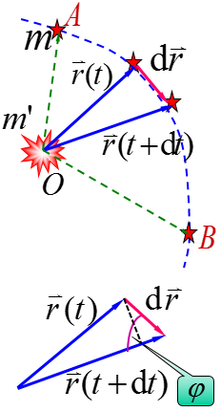
(1)万有引力做功
万有引力做功仅与做功路径的始末点有关，与具体路径无关，万有引力是保守力。

Slide 9
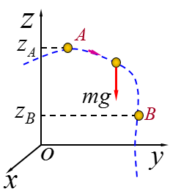
(2)重力做功
重力也是保守力。

Slide 10
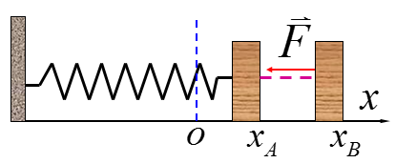
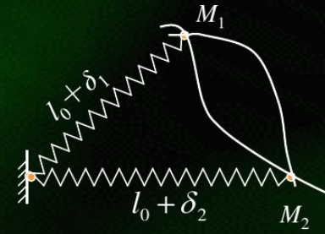
(3)弹性力做功
弹性力也是保守力。
注意x是相对自然伸展时被拉伸的长度!

Slide 11
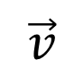
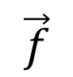
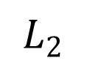
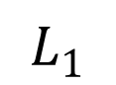
$$\vec{f}$$
(4)摩擦力做功
$$\vec{v}$$
$$L_{1}$$
$$L_{2}$$
摩擦力的功与路径有关。不是保守力！

Slide 12
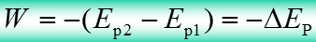
再谈保守力与非保守力。
(1)有心力(向一确定的固定点或动点吸引的力，或从一确定的固定点或动点排斥开的力)是保守力。如万有引力、静电力、弹性力等。
(2)非保守力，如洛伦兹力的磁力部分，滑动摩擦力，碰撞中引起永久形变的冲力以及爆炸力等。
(3)滑动摩擦力微观上是电磁力这个保守力作用的结果。但宏观表现来看，滑动摩擦力却是非保守力。

Slide 13
例1 作用在质点上的力 ，在下列情况下求质点从x₁=-2(m)处运动到x₂=3(m)处该力做的功: (1)质点的运动轨道为抛物线x²=4y；(2)质点的运动轨道为直线4y=x+6。
解：可以将做功写成分量形式：

Slide 14
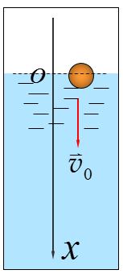
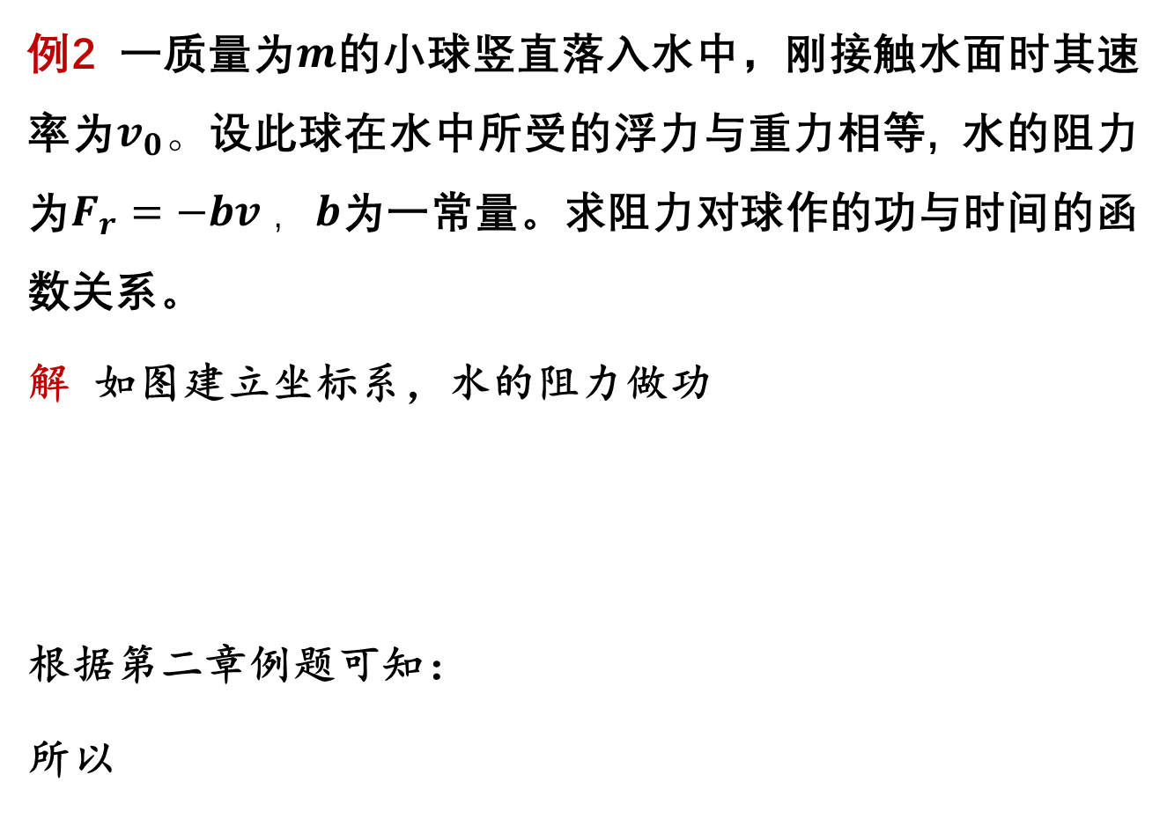
例2 一质量为$m$的小球竖直落入水中，刚接触水面时其速率为$v_{0}。$设此球在水中所受的浮力与重力相等, 水的阻力为$F_{r}=−bv ，b$为一常量。求阻力对球作的功与时间的函数关系。
解 如图建立坐标系，水的阻力做功
根据第二章例题可知：
所以

Slide 15
§4.2 质点与质点系的动能定理
1.质点动能定理
合外力对质点所做的功等于质点动能的增量。
质点动能的微分等于作用于质点
的合外力所做的元功。

Slide 16
动能定理特点：
(1)只适用于惯性系，对非惯性系还应考虑惯性力做的功。
(2)合力做正功时，质点动能增大；反之，质点动能减小。
(3)动能的量值与惯性参考系有关，相对论中，动能定理仍然成立，但动能形式有所不同。
(4)功是一个过程量，而动能是一个状态量，它们之间仅仅是一个等量关系。

Slide 17
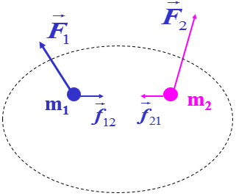
2.质点系的动能定理
所有外力和内力对质点系做功之和，等于质点系总动能的变化。
(1)只适用于惯性系；
(2)质点位移不一定都相同，
所以内力的总功不一定等于零。
(3)内力不改变系统的总动量，但能改变系统的总动能，例如①炸弹爆炸；②带电粒子以非零初速度相互靠近。

Slide 18
利用质点的动能定理进行求和。
证明：
二质点组成的系统
多个质点组成的系统

Slide 19
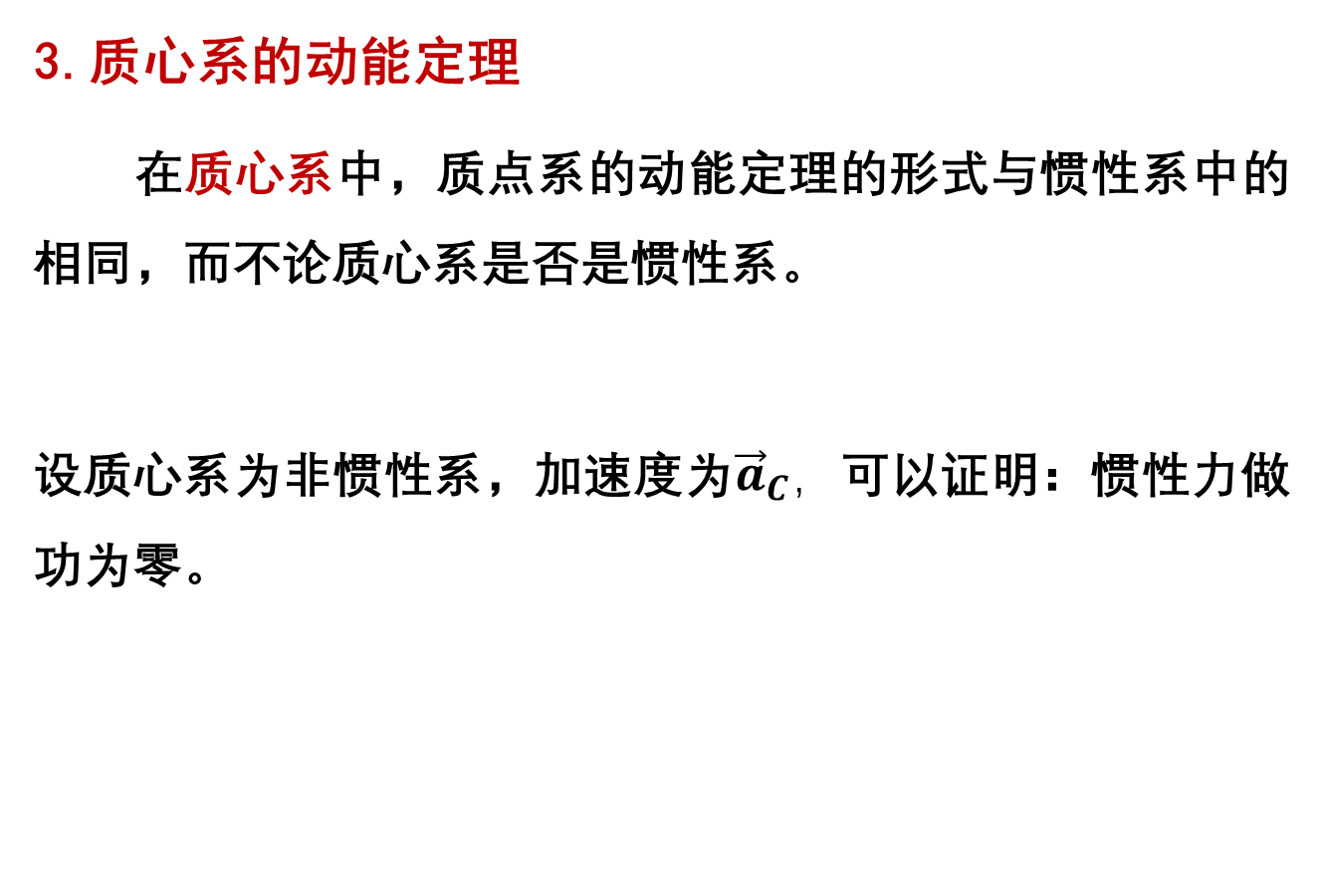
3.质心系的动能定理
在质心系中，质点系的动能定理的形式与惯性系中的相同，而不论质心系是否是惯性系。
设质心系为非惯性系，加速度为${\vec{a}}_{C}，$可以证明：惯性力做功为零。

Slide 20
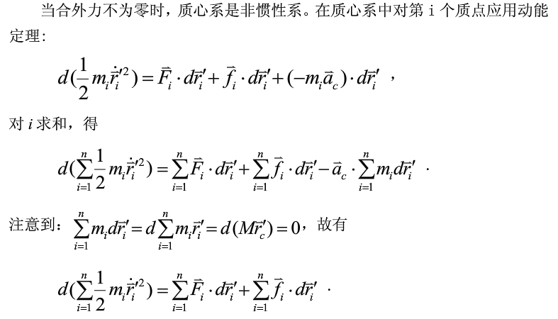
证明：

Slide 21
4.科尼希定理
质点系的内动能：质点系相对于其质心参考系的总动能。
科尼希定理：质点系相对某一参考系的动能，等于质心相对该参考系的动能，加上质点系的内动能。
例如，一个篮球在空中运动，其内部气体相对与地面的总动能等于其中气体分子的轨道动能和它们相对于这气体分子质心的动能。

Slide 22
柯尼希定理证明：
得证。

Slide 23
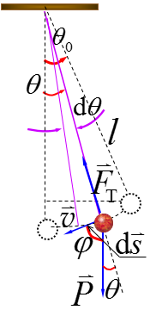
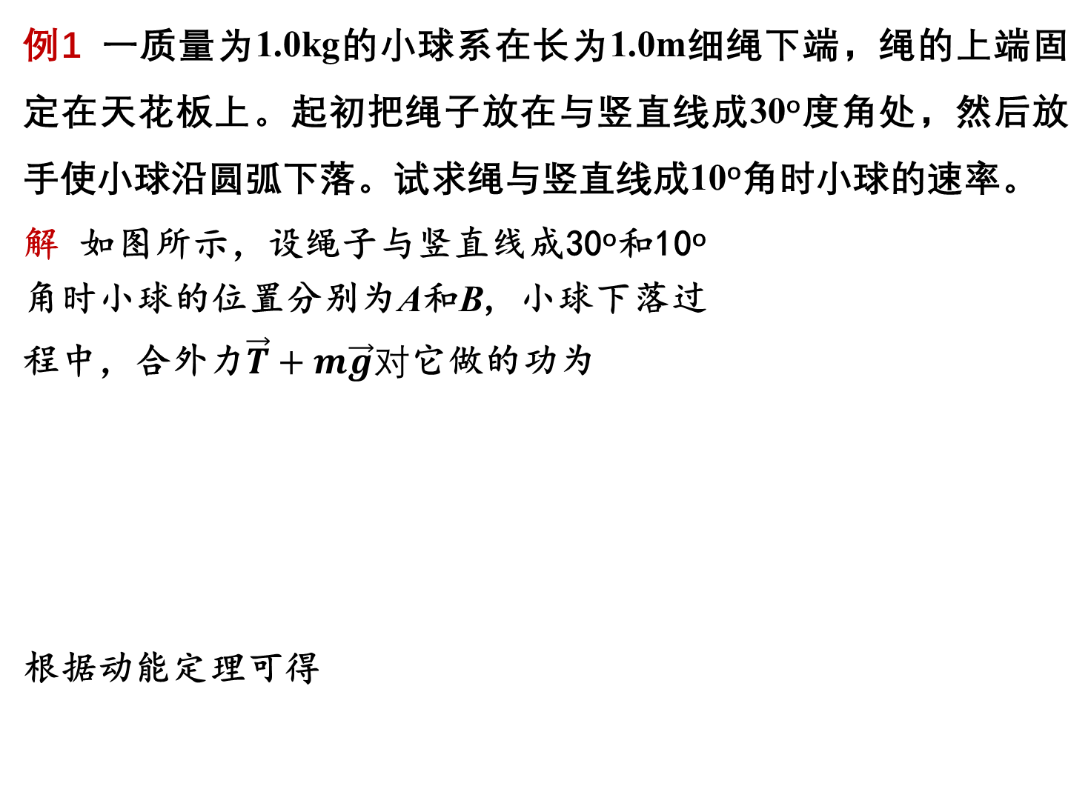
例1 一质量为1.0kg的小球系在长为1.0m细绳下端，绳的上端固定在天花板上。起初把绳子放在与竖直线成30º度角处，然后放手使小球沿圆弧下落。试求绳与竖直线成10º角时小球的速率。
解 如图所示，设绳子与竖直线成30º和10º
角时小球的位置分别为A和B, 小球下落过
程中，合外力$\vec{T}+m\vec{g}对$它做的功为
根据动能定理可得
与书中Page118求解比较，角度的不同选取应注意的地方！

Slide 24
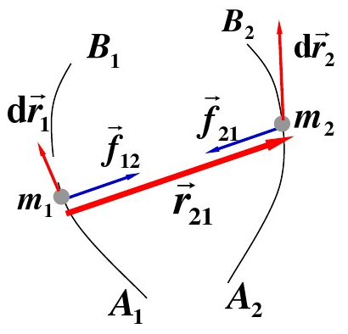
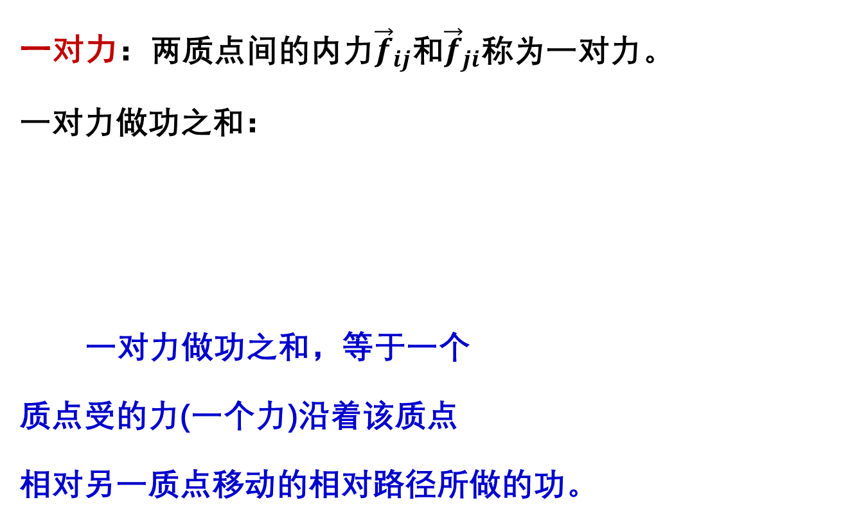
§4.3 一对力的功
一对力：两质点间的内力${\vec{f}}_{ij}$和${\vec{f}}_{ji}$称为一对力。
一对力做功之和：
一对力做功之和，等于一个
质点受的力(一个力)沿着该质点
相对另一质点移动的相对路径所做的功。

Slide 25
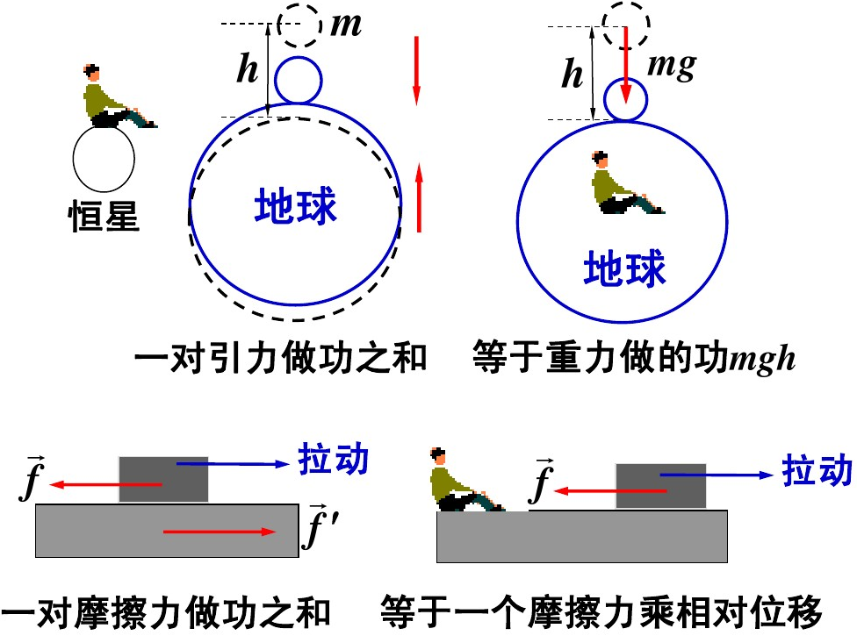
因此，一对力做功之和，或内力做功只与两个质点的相对路径有关，而与参考系无关。
Notes:
对保守力来说，在任意的参考系中，一对保守力的功只取决于相互作用质点的始末相对位置，而与各质点的运动路径无关。

Slide 26
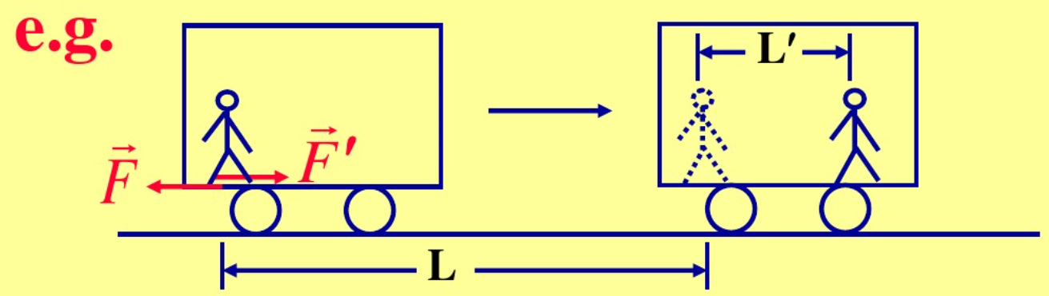
例如，人在行进的车中走动，摩擦力做功情况。
地面参考系：
车厢参考系：

Slide 28
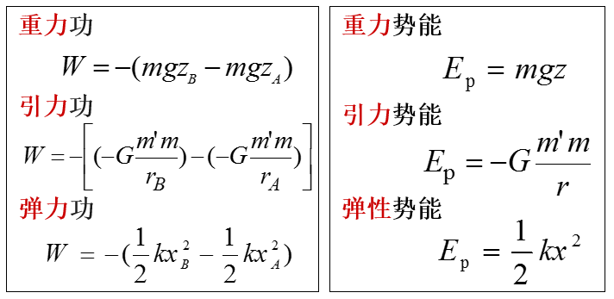
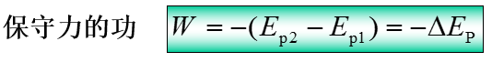
§4.3 势能
势能：在保守力场中与质点间相对位置有关的能量。

Slide 29
讨论：
(1)势能是状态函数。在系统从状态A到状态B过程中，保守力做的功等于势能的减少。
(2)势能具有相对性，势能大小与势能零点的选取有关。例如选B为势能零点，则
系统任意状态的势能，等于从此状态改变到势能零点过程保守力所做的功。势能与势能零点选择有关，但与参考系无关。
(3)势能属于整个系统。
因为两点相对位移与参考系无关。

Slide 30
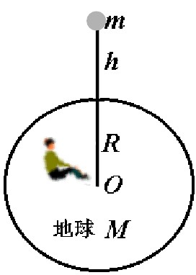
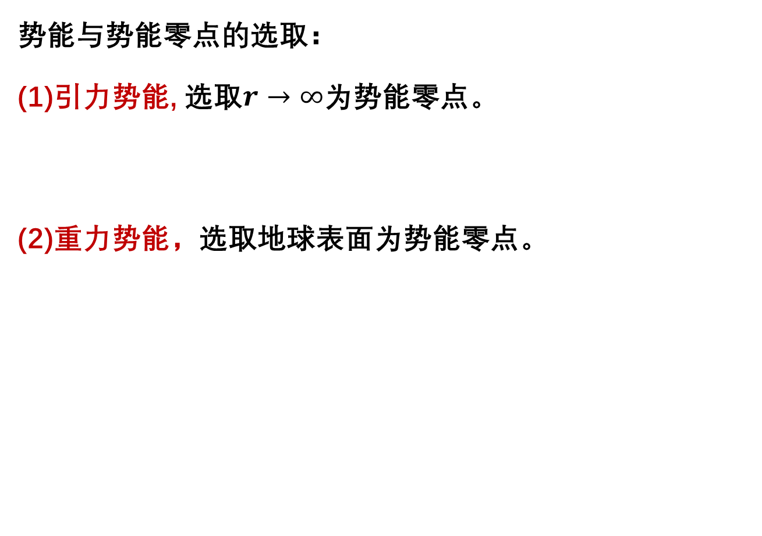
势能与势能零点的选取：
(1)引力势能, 选取$r→∞$为势能零点。
(2)重力势能，选取地球表面为势能零点。

Slide 31
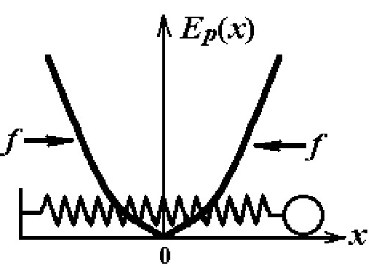
(3)弹簧的弹性势能，选取x=0为势能零点。

Slide 32
势能曲线：势能随位形变化的曲线。
重力势能曲线
弹性势能曲线
引力势能曲线

Slide 33
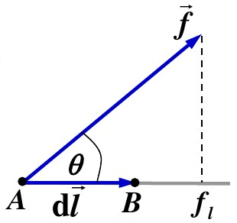
势能曲线的作用：
(1)根据势能曲线的形状可以讨论物体的运动；
(2)利用势能曲线，可以判断物体在各个位置所受保守力的大小和方向。
保守力沿某一方向的分量等于此保守力相应的势能函数沿该方向的空间变化率(方向导数)的负值。

Slide 34
在直角坐标系中，保守力等于此保守力相应的势能函数的负梯度。

Slide 35
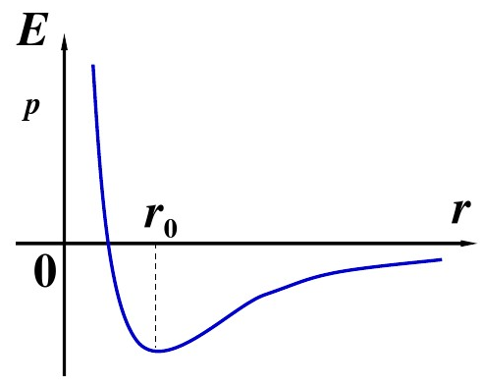
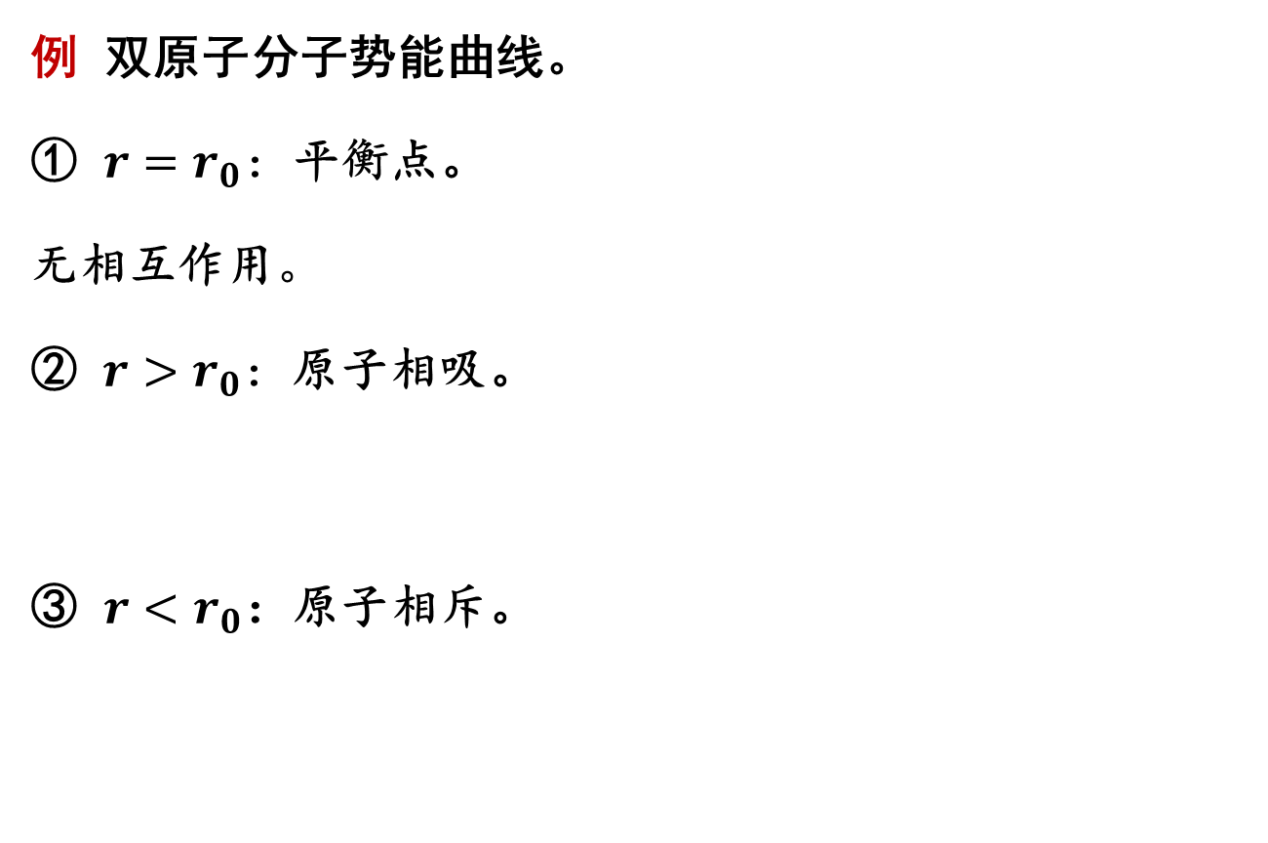
例 双原子分子势能曲线。
① $r=r_{0}$：平衡点。
无相互作用。
② $r>r_{0}$：原子相吸。
③ $r<r_{0}$：原子相斥。

Slide 36
§4.4 机械能定理和机械能守恒定律
系统的机械能=总动能+势能
机械能定理：质点系在运动过程中，它所受的外力做的功与系统内非保守力做的总功，等于它的机械能的增量。
只适用于惯性系。对非惯性系还应考虑惯性力做的功。

Slide 37
证明：由质点系的动能定理(惯性系)
将内力的功分为两部分：
把保守内力的功写成势能之差：
得到：
即证。

Slide 38
机械能守恒定律：当外力功和非保守内力功为零，即只有保守内力做功情况下，质点系的机械能不变。
保守内力做功只引起势能与动能的相互转化。
保守系统：各质点间的作用力都是保守力的质点系。此时机械能守恒表现为：在外力功为零情况下，保守系统机械能守恒。
0

Slide 39
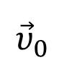
【思考】系统对某一惯性系的机械能守恒，对另一惯性系该体系的机械能也一定守恒吗？
①功的数值与坐标的选取有关。
②以小车为参考系，只考虑单摆和地
球组成的系统，机械能守恒。绳子的拉力与位移方向垂直。
③以地面为参考系，只考虑单摆和地球组成的系统，机械能不守恒。绳子的拉力与位移方向不垂直。
但对所有惯性系而言，封闭的保守系统的总机械能守恒。
$${\vec{υ}}_{0}$$
如果考虑单摆、小车和地球系统，以地面参考系，此时绳子拉力是内力，一对内力做功跟相对位移有关，内力的相对位移为零，此时，机械能守恒。

Slide 40
封闭系统：没有任何外力对它做功，或者实际上外力对它做的功可以忽略。
能量守恒定律：一个封闭系统经历任何变化时，该系统的所有能量的总和是不改变的，它只能从一种形式变化为另一种形式或从系统内的此一物体传给彼一物体。
这是自然界最普遍的最基本的定律，其意义远远超出了机械能守恒定律的范围，后者只是前者的一个特例。
电磁现象、热现象、化学反应及原子内部的变化等。
引入更广泛的能量概念：电磁能、内能、化学能、原子核能等。

Slide 41
质心参考系的机械能守恒定律：
相对于质心参考系，外力做功和非保守内力做功的和，等于质点系内能的增量。
质心参考系是非惯性系时，因惯性力在质心系中做功为零。上式仍成立。

Slide 42
证明：
内力功与参考系选取无关！
柯尼希定理

Slide 43
应用机械能守恒定律求解问题的基本方法：
根据问题的要求和计算的方便，选定研究的对象(系统)，选择惯性系，建立坐标系。
确定力学过程，判断并说明系统满足机械能守恒的条件。
确定势能零点，写出始末状态的机械能。
根据机械能守恒定律写方程。
求解方程，得出结果，并进行必要的讨论。

Slide 45
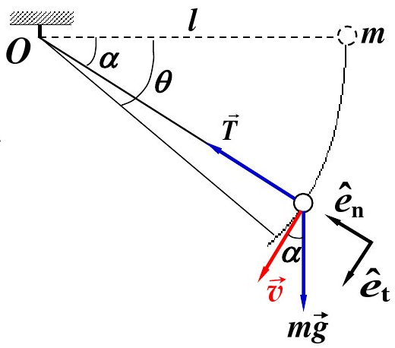
例1 一个质量为m的珠子系在线的一端，线的另一端绑在墙上的钉子上，线长为l。先拉动珠子使线保持水平静止，然后松手使珠子下落。求线摆下至θ角时这个珠子的速率和线的张力。
解 ①牛顿第二定律求解。取坐
标系和进行受力分析。

Slide 46
②运用机械能守恒定律。
被研究的系统：珠子和地球。
重力势能零点：线的悬点O所
在的高度
参考系：地面参考系
系统所受的外力：绳拉珠子的拉力
初态机械能：
末态机械能：

Slide 47
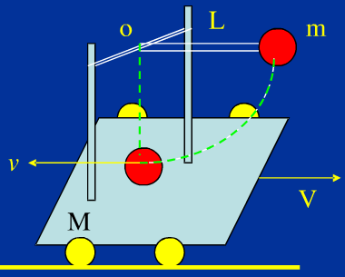
例2 如图一辆实验小车可在光滑水平桌面上自由运动。车的质量为M，车上装有长度为L的细杆(质量不计)，杆的一端可绕固定于车架上的光滑轴O在竖直面内摆动，杆的另一端固定一钢球，球质量为m。把钢球托起使杆处于水平位置，这时车保持静止，
然后放手，使球无初速地
下摆。当杆摆至竖直位置
时，钢球及小车的运动速
度。

Slide 48
解 研究的系统：钢球、小车(包含杠杆等)和地球。
重力势能零点：球摆的最低位置。
参考系：地面参考系。
系统所受的力：外力为零，一些内力(成对)做功为零，重力是保守内力。
机械能守恒：
取钢球和小车为系统，水平方向动量守恒：
联立可以求解得：

Slide 49
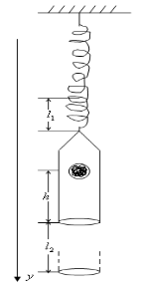
例3 用一个轻弹簧把一个金属盘悬挂起来，这时弹簧伸长了l₁=10cm。一个质量和盘相同的泥球，从高于盘h=30cm处由静止下落到盘上。求此盘向下运动的最大距离l₂。
解 ①泥球和盘的碰撞过程。
选取质点系统：泥球和盘
受力情况：内力>>外力,动量守恒。
②泥球和盘共同下落过程。
选取质点系统：弹簧、泥球、盘和地球。封闭的保守系统。
势能零点：盘的下降最低位置。
外力：悬点对弹簧的拉力不做功。
机械能守恒：

Slide 50
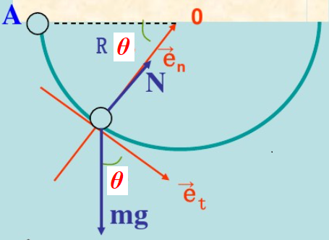
例3 质量为m的小球最初位于A点，然后沿半径为R的光滑圆弧面下滑。求小球在任一位置时的速度和对圆弧面的作用力。
解 : ①牛顿第二定律法求解：选坐标系，受力分析。
②机械能守恒：
质点系统、势能零点，…

Slide 51
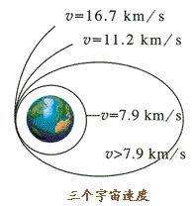
例4 第一、第二、第三宇宙速度。
黑洞
引力半径
(地球9mm)
逃逸速度

Slide 52
③第三宇宙速度(地面参考系)
v₃是飞船经过火箭推进后相对地球的速度。

Slide 54
§4.5 碰撞
两个物体接近或接触，在较短时间内发生强烈相互作用的过程称为碰撞。
①微观粒子的碰撞；
②两个台球的碰撞；
③星系的碰撞；
……
通过碰撞前后的运动状态的变化，反推相互作用的性质或粒子的结构。

Slide 55
1、完全非弹性碰撞——碰撞后不分开
初态：
末态：一起不再分开，具有共同速度，根据动量守恒有
这个速度也是碰撞前后质点系的质心速度。

Slide 56
完全非弹性碰撞失去的动能等于该物体系的内动能，而轨道动能保持不变。
损失的动能转化成分子运动的能量即物体的内能。在粒子物理实验中，常利用粒子的碰撞引起的粒子转变来研究粒子的行为和规律。引起粒子转变的能量就是碰撞前粒子的内动能，这一能量叫引起转变的资用能。
科尼希定理

Slide 57
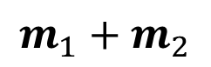
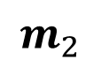
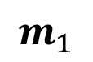
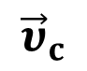
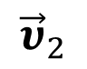
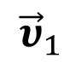
例1
$$m_{1}$$
$${\vec{υ}}_{1}$$
$$m_{2}$$
$${\vec{υ}}_{2}$$
$$m_{1}+m_{2}$$
$${\vec{υ}}_{c}$$

Slide 58
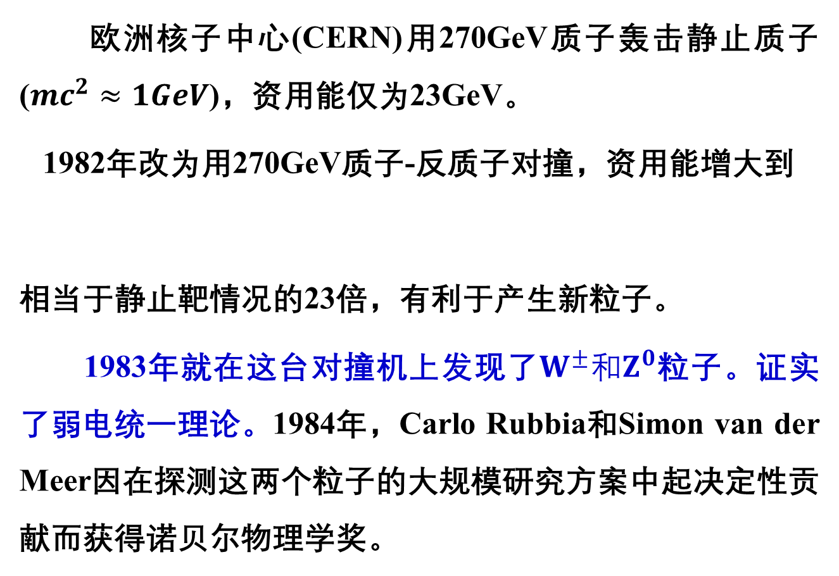
欧洲核子中心(CERN)用270GeV质子轰击静止质子($mc^{2}≈1GeV$)，资用能仅为23GeV。
1982年改为用270GeV质子-反质子对撞，资用能增大到
相当于静止靶情况的23倍，有利于产生新粒子。
1983年就在这台对撞机上发现了$W^{±}和Z^{0}$粒子。证实了弱电统一理论。1984年，Carlo Rubbia和Simon van der Meer因在探测这两个粒子的大规模研究方案中起决定性贡献而获得诺贝尔物理学奖。

Slide 59
2、弹性散射——碰撞前后没有动能损失
考虑对心碰撞情况，两物体碰撞后仍沿同一直线运动。
初态：
末态：
动量守恒：
动能守恒：

Slide 60
可以得到:

Slide 61

弹弓效应或引力助推
课后思考题：满足什么条件时候，比如入射角，
速度方向等，引力不助推？

Slide 62



Slide 63

例 在无摩擦平面两相同的球做非对心弹性散射(斜碰，相碰之前速度不在沿它们的中心连线上)。其中一球开始时静止，另一球速度为v，证明碰撞后两球速度总互相垂直。
证明：设碰撞后速度为:
动量守恒：
动能守恒：
则
即证。

Slide 65

§4.6 两体问题(这一节的内容请自学)
两个物体在相互作用下运动的问题：①α粒子被重核原子散射；②氢原子中电子绕核运动；一个行星绕恒星运动(忽略其他行星的影响)。
两体问题 单体问题

Slide 67

质点m₂相对与m₁的运动，和质量为μ的约化粒子在原点取在m₁上的惯性系中受到同样的力时的运动是一样的，即
作为牛顿定律的推论，关于约化粒子的能量和角动量的定律，仍取惯性系中的形式，尽管原点m₁有加速度(这也正是约化质量与m₂差别的来源)。
近似为惯性系
物体与地球，电子与质子等

Slide 68
再探究：如何用约化粒子描述真实的两体运动。
(1)约化粒子的速度等于两体相对速度
(2)约化粒子的动能等于两体的内动能
因此两体体系的机械能(或粒子体系的内能)可表示为
例如氢原子的内能：

Slide 69

证明：

Slide 70
(3)约化粒子的角动量等于两体质心系总角动量。
证明：

Slide 71
例1 在实验室内观察到相距很远的一个质子(质量为m_{p})和一个氦核(质量M=4m_{p})相向运动，速率都是v₀，求二者能达到的最近距离。
解 以氦核为原点的参考系求解，质子的约化质量
在这个参考系中，质子的初速度为：
取质子相距氦核无穷远时势能零点，根据机械能守恒可得

Slide 72

例2 水平光滑桌面上有质量为M和m的两物体，二者用一个劲度系数为k的轻弹簧连接且处于静止自然状态。今用棒击打m物体，使之获得指向M的速度v₀ 。求弹簧的最大压缩长度。
解 (1)用约化粒子概念求解。
在弹簧最大压缩时候，约化粒子静止。根据机械能守恒有

Slide 73
(2)桌面(惯性)系求解
内动能等于零时弹簧压缩最大：

Slide 75

§4.7 流体中的稳定流动
本节介绍一些流体运动知识，主要运用机械能守恒。
质量守恒：流入量=流出量
稳流体中的各点的速度不随时
间变化。但同一时刻不同点速
度可以不一样。
思考：固体、液体和气体的区别。
承受压力、拉力；抵抗拉伸变形；压缩；表面等。

Slide 76

例 已知一个水龙头流出的水柱，高度相距为h处的两处横截面积分别为S₁和S₂，求水龙头的体积流量。
解 根据稳流方程及机械能守恒
联立求解可得：

Slide 77

设时刻t,流管中一段流体处在a₁a₂位置；经过Δt
时间，这段流体达到b₁b₂位置。
压力p₁做正功，p₂做负功，
外力的总功为
上式利用了稳流的特点， a₁b₁和a₂b₂两段体积相等。

Slide 78
对稳流，b₁a₂间流体的动能和重力势能不变，只需考虑质量为m=ρΔV的a₁b₁和a₂b₂两段流体的机械能的改变：
静压强
动压强
静压强
压强能
动能
势能
总能
伯努利方程：理想流体流动的机械能守恒的特殊形式。

Slide 79





(1)对不流动的流体这种特殊情况，比如在一大容器中的水，此时
如果用液体的深度D来代替高度h,
由于D=H-h,则
这就是流体静压强公式。
$$D_{1}$$
$$D_{2}$$
$$h_{1}$$
$$h_{2}$$

Slide 80

(2)设流管处于同一水平面，则有
那么流速大的地方压强小。当
向横管吹气或向右推动活塞时，
B处的高速气流造成的低压将产
生一种吸取流体的作用，称为空
吸引作用。例如：小型喷雾气、水流抽机和汽油机的气化器。
思考: (1)快速行进的两艘船避免并行前行；
(2)列车进站出站，要站在黄线以内。

Slide 81


(3)左图：皮托管测流速。
右上图适合测气体流速，右下图适合
测液体速度。应用在飞机，F₁方程式
赛车，气象观测，水文观测等

Slide 82


(5)文丘里流量计
可以用来测量天然气流量。

Slide 83

(4) 虹吸
选D点所在平面为参考平面。
因B,C,D格点处于截面积相同的同一流管中，则三处流速相同。对A,B和A,C两点运用伯努利方程有：
C的高度极限：
For water~10m

Slide 84

(6)弧旋球或香蕉球原理。
分析时候要从球参考系来看，再用伯努利方程。而不能用地面参考系，因为相对地面，气流不是稳恒流动，伯努利方程不再成立。

Slide 85

(7)飞机机翼周围的空气流动。
①伯努利原理分析
②动量定理分析。
自由气流和凸弯曲的船帆合在一起形成一个窄道，起初的气流必须从中经过。因为空气不能自行压缩，所以空气必须加速以从该窄道挤过。

Slide 86

例 在截面积S₀很大的圆筒中储有高度为H的水，在桶的侧面高度h处开有一个面积为s的小孔。求：(1)高度h为多大时，水在平面的射程最大，并求出最大射程；(2)小孔为该高度时候，水从开始射出到停止射出需要多少时间？
解 (1)水面下降速度可以忽略不计。
根据抛体运动特点可得
(2)考察流出过程任意时刻，设
水面高y，流速v,根据(1)求解有
圆筒中水的体积:
联立求解有:

Slide 87
第5、6次作业
习题作业I： 4.2 4.6 4.7 4.11 4.12
习题作业II：4.16 4.18 4.21 4.22 4.27

Slide 88
对称性与守恒律
空间平移对称性 动量
或空间均匀性 守恒
空间转动对称性 角动量
空间各项同性 守恒
时间平移对称性 能量
时间的均匀性 守恒
不究过程细节而能对系统的状态下结论，这是各个
守恒定律的特点和优点。

Slide 89


